Slide 1
데이터베이스 설계과제

Slide 2
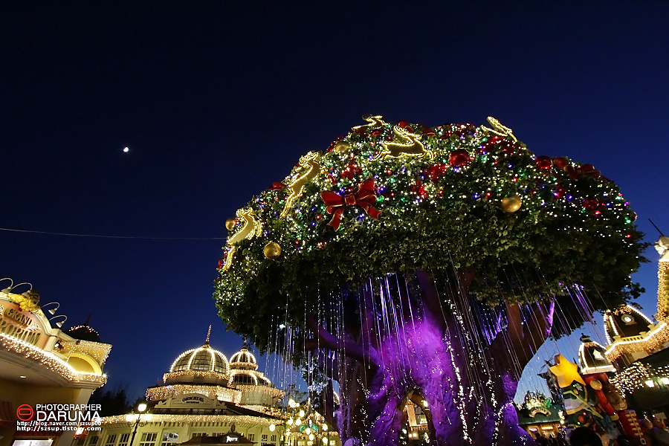
환상의
나라
2016150036 정지운
2016150016 박다수
2016150026 윤혁진
2016152010 김지웅

Slide 3







INDEX
Search
Illustration
Illustration
Illustration
Physical
Report
Realize
PT
PT
PT
Logical
논리적 설계
Physical
도해화
PT
도해화
도해화
PT제작
PT제작
PT제작
개념적 설계
물리적 설계
Realize
PT제작
PT제작
물리적 설계
구현
구현

Slide 4
개념적 설계
Search & Analysis

Slide 5
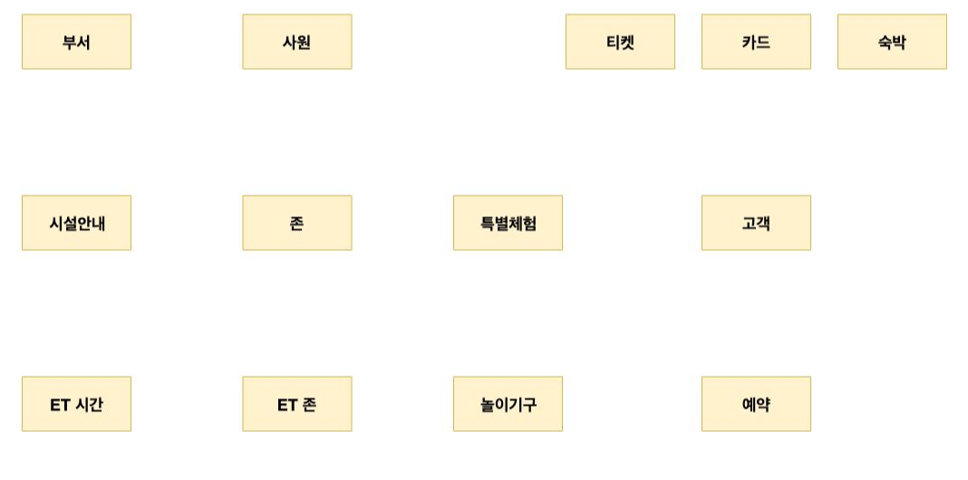
개념적 설계(ER 모델)
고객
부서
사원
존
티켓
공공시설
엔터에인먼트 (시간)
카드
엔터테인먼트 (존)
특별체험
숙박
놀이기구

Slide 6
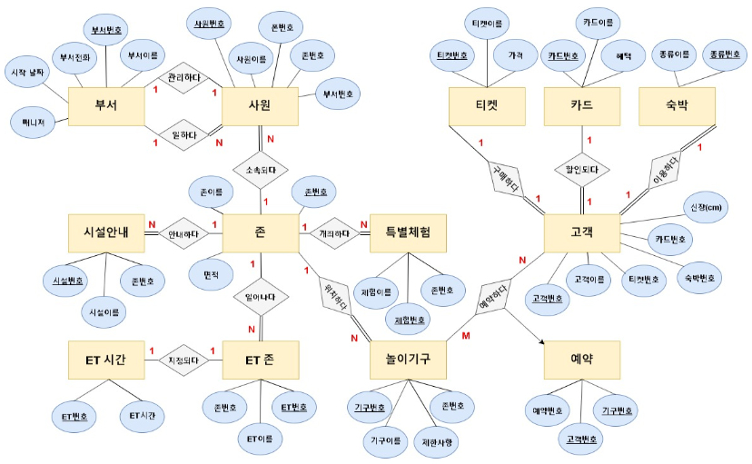
개념적 설계(ER 모델)

Slide 7
INDEX
데이터베이스 설계과정
Search
물리적 설계
& 구현
Search
Search
Search
Logical
Story
Story
Illustration
Illustration
Illustration
Physical
Physical
Report
Realize
PT
PT
PT
Physical
PT
자료검색
Logical
물리적 설계
& 구현
Physical
자료검색
개념적 설계
스토리보드
스토리보드
논리적 설계
논리적 설계
도해화
도해화
도해화
PT제작
PT제작
PT제작
개념적 설계
물리적 설계
Realize
PT제작
PT제작
물리적 설계
구현
구현

Slide 8
Logical
논리적 설계(테이블 설계,정규화)

Slide 9
논리적 설계(정규화)
논리적 설계(
ENTERTAINMENT
ET번호
ET시간
ET이름
존번호
정규화
ENTERTAINMENT_TIME
ENTERTAINMENT_ZONE
ET번호
ET시간
ET번호
ET이름
존번호

Slide 10
논리적 설계(사상)
논리적 설계(사상)
놀이기구 테이블
기구 번호(PK) | 기구 이름 | 존 번호(FK)
시설안내 테이블
시설 번호(PK), 시설 이름, 존 번호(FK)
부서 테이블
ET 시간 테이블
ET 번호(PK), ET 시간
부서 번호(PK) | 부서 이름 | 부서 전화번호 | 시작 일 | 매니저 번호
티켓 테이블
ET 존 테이블
ET 번호(PK), ET 이름, 존 번호
티켓 번호(PK) | 티켓 이름 | 티켓 가격
예약 테이블
숙박 종류 번호(PK) | 숙박 종류 이름
숙박 테이블
기구 번호(PK&FK), 기구 이름(PK&FK), 예약 번호
고객 테이블
존 번호(PK) | 존 이름 | 존 면적
존 테이블
고객 번호(PK), 고객 이름, 카드 번호(FK), 티켓 번호(FK), 숙박 번호(FK)
카드 테이블
카드 번호(PK) | 카드 이름 | 카드 혜택
특별체험 테이블
특별 번호(PK), 특별 이름, 존 번호(FK)
사원 테이블
사원 번호(PK) | 사원 이름 | 폰 번호 | 존 번호(FK) | 부서 번호(FK)

Slide 11
논리적 설계(사상)
논리적 설계(사상)
시설안내 테이블
놀이기구 테이블
기구 번호(PK), 기구 이름, 제한 사항, 존 번호(FK)
시설 번호(PK) | 시설 이름 | 존 번호(FK)
부서 테이블
ET 번호(PK) | ET 시간
ET 시간 테이블
부서 번호(PK), 부서 이름,부서 전화번호, 시작 일, 매니저
ET 존 테이블
티켓 테이블
ET 존 테이블
티켓 번호(PK), 티켓 이름, 가격
ET 번호(PK) | ET 이름 | 존 번호
예약 테이블
숙박 테이블
예약 테이블
종류 번호(PK), 종류 이름
기구 번호(PK&FK) | 기구 이름(PK&FK) | 예약 번호
고객 테이블
고객 번호(PK) | 고객 이름 | 카드 번호(FK) | 티켓 번호(FK), | 숙박 번호(FK) | 고객 신장
존 테이블
고객 테이블
존 번호(PK), 존 이름, 존 면적
카드 테이블
카드 번호(PK), 카드 이름, 헤택
특별체험 테이블
특별 번호(PK) | 특별 이름 | 존 번호(FK)
특별체험 테이블
사원 테이블
사원 번호(PK), 사원 이름, 폰 번호, 존 번호(FK), 부서 번호(FK)

Slide 12



INDEX
Search
Illustration
Illustration
Illustration
Physical
Report
Realize
PT
PT
PT
Logical
논리적 설계
Physical
도해화
PT
도해화
도해화
PT제작
PT제작
PT제작
개념적 설계
물리적 설계
Realize
PT제작
PT제작
물리적 설계
구현
구현

Slide 13
Physical
물리적 설계(뷰 설계)

Slide 14
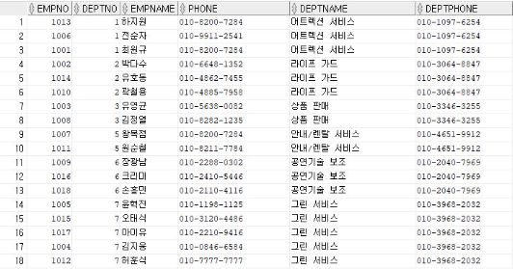
물리적 설계(뷰 설계)
EMP_INFO 뷰 생성
CREATE VIEW EMP_INFO
AS SELECT EMP.EMPNO, EMP.DEPTNO, EMP.EMPNAME, EMP.PHONE, DEP.DEPTNAME, DEP.DEPTPHONE
FROM EMPLOYEE EMP, DEPARTMENT DEP
WHERE EMP.DEPTNO = DEP.DEPTNO
ORDER BY EMP.DEPTNO;

Slide 15
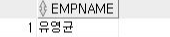
물리적 설계(뷰 설계)
EMP_INFO 뷰 응용
CREATE VIEW DEP_MANAGERINFO
AS SELECT EMP.EMPNAME, EMP.PHONE, DEP.DEPTNAME,DEP.DEPTNO, DEP.STARTDATE
FROM EMPLOYEE EMP, DEPARTMENT DEP
WHERE EMP.EMPNO = DEP.MANAGER
ORDER BY DEP.DEPTNO;
SELECT *
FROM EMP_INFO
WHERE DEPTNAME = '상품 판매’;
=>상품 판매 부서의 직원들의 정보를 알고 싶을 때

Slide 16
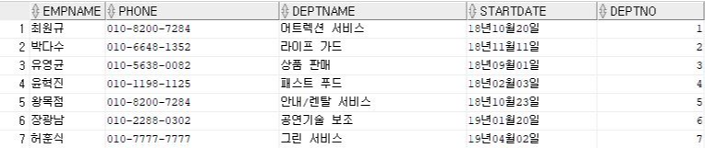
물리적 설계(뷰 설계)
DEP_MANAGERINFO 뷰 생성
CREATE VIEW DEP_MANAGERINFO
AS SELECT EMP.EMPNAME, EMP.PHONE, DEP.DEPTNAME,DEP.DEPTNO, DEP.STARTDATE
FROM EMPLOYEE EMP, DEPARTMENT DEP
WHERE EMP.EMPNO = DEP.MANAGER
ORDER BY DEP.DEPTNO;

Slide 17
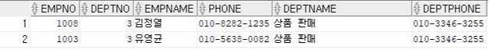
물리적 설계(뷰 설계)
DEP_MANAGERINFO 뷰 응용
EMP_INFO 뷰 응용
CREATE VIEW DEP_MANAGERINFO
AS SELECT EMP.EMPNAME, EMP.PHONE, DEP.DEPTNAME,DEP.DEPTNO, DEP.STARTDATE
FROM EMPLOYEE EMP, DEPARTMENT DEP
WHERE EMP.EMPNO = DEP.MANAGER
ORDER BY DEP.DEPTNO;
SELECT EMPNAME
FROM DEP_MANAGERINFO
WHERE DEPTNO =3;
=>3번 부서의 매니저를 알고 싶을 때

Slide 18
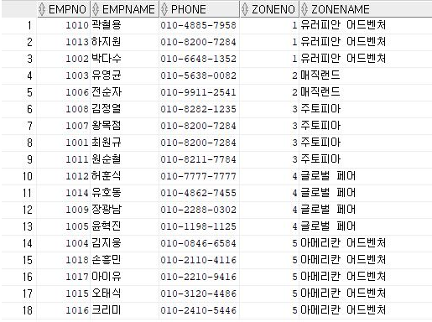
물리적 설계(뷰 설계)
ZONE_EMPINFO뷰 생성
CREATE VIEW ZONE_EMPINFO
AS SELECT EMP.EMPNO, EMP.EMPNAME, EMP.PHONE, ZONE.ZONENO, ZONE.ZONENAME
FROM EMPLOYEE EMP, ZONE ZONE
WHERE EMP.ZONENO = ZONE.ZONENO
ORDER BY ZONE.ZONENO;

Slide 19
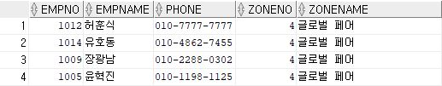
물리적 설계(뷰 설계)
ZONE_EMPINFO뷰 응용
EMP_INFO 뷰 응용
CREATE VIEW DEP_MANAGERINFO
AS SELECT EMP.EMPNAME, EMP.PHONE, DEP.DEPTNAME,DEP.DEPTNO, DEP.STARTDATE
FROM EMPLOYEE EMP, DEPARTMENT DEP
WHERE EMP.EMPNO = DEP.MANAGER
ORDER BY DEP.DEPTNO;
SELECT *
FROM ZONE_EMPINFO
WHERE ZONENAME = '글로벌 페어’;
=>글로벌 페어 존에 일하는 사원 현황을 확인하고
싶을 때

Slide 20
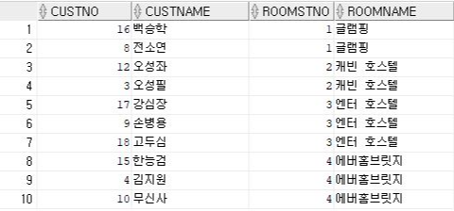
물리적 설계(뷰 설계)
RESERVE_STATE뷰 생성
CREATE VIEW RESERVE_STATE
AS SELECT CUS.CUSTNO, CUS.CUSTNAME, CUS.ROOMSTNO, RES.ROOMNAME
FROM CUSTOMER CUS, ROOM RES
WHERE CUS.ROOMSTNO = RES.ROOMSTNO AND RES.ROOMSTNO<5
ORDER BY RES.ROOMSTNO;

Slide 21
물리적 설계(뷰 설계)
RESERVE_STATE 뷰 응용
EMP_INFO 뷰 응용
CREATE VIEW DEP_MANAGERINFO
AS SELECT EMP.EMPNAME, EMP.PHONE, DEP.DEPTNAME,DEP.DEPTNO, DEP.STARTDATE
FROM EMPLOYEE EMP, DEPARTMENT DEP
WHERE EMP.EMPNO = DEP.MANAGER
ORDER BY DEP.DEPTNO;
SELECT *FROM RESERVE_STATE;
놀이공원 손님들 중, 숙박시설을 예약한 고객
들을 확인하라.

Slide 22
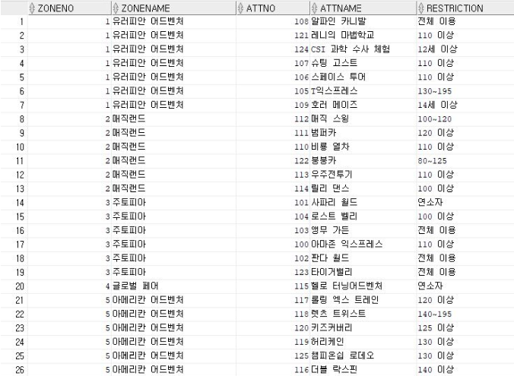
물리적 설계(뷰 설계)
ZONE_ATTRACTIONINFO뷰 생성
CREATE VIEW ZONE_ATTRACTIONINFO
AS SELECT ZONE.ZONENO, ZONE.ZONENAME, ATT.ATTNO, ATT.ATTNAME, ATT.RESTRICTION
FROM ZONE ZONE, ATTRACTION ATT
WHERE ZONE.ZONENO = ATT.ZONENO
ORDER BY ATT.ZONENO;

Slide 23
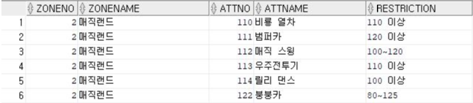
물리적 설계(뷰 설계)
ZONE_ATTRACTIONINFO 뷰 응용
EMP_INFO 뷰 응용
SELECT *
FROM ZONE_ATTRACTIONINFO
WHERE ZONENO = 2;
2번존, 매직랜드의 놀이기구 현황을 파악하라
CREATE VIEW DEP_MANAGERINFO
AS SELECT EMP.EMPNAME, EMP.PHONE, DEP.DEPTNAME,DEP.DEPTNO, DEP.STARTDATE
FROM EMPLOYEE EMP, DEPARTMENT DEP
WHERE EMP.EMPNO = DEP.MANAGER
ORDER BY DEP.DEPTNO;

Slide 24
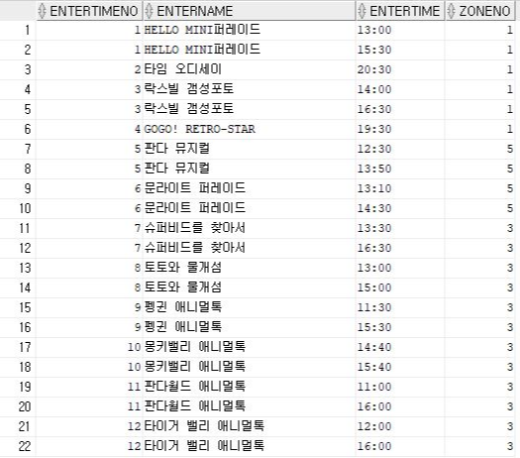
물리적 설계(뷰 설계)
ENTERTAINMENT_TIMEINFO뷰 생성
CREATE VIEW ENTERTAINMENT_TIMEINFO
AS SELECT TIME.ENTERTIMENO, ENTZONE.ENTERNAME, TIME.ENTERTIME, ENTZONE.ZONENO
FROM ENTERTAINMENTTIME TIME, ENTERTAINMENTZONE ENTZONE
WHERE TIME.ENTERTIMENO = ENTZONE.ENTERZONENO
ORDER BY ENTZONE.ENTERZONENO;

Slide 25
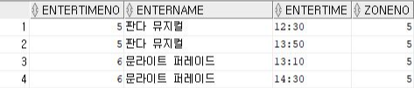
물리적 설계(뷰 설계)
ENTERTAINMENT_TIMEINFO뷰 응용
EMP_INFO 뷰 응용
SELECT *
FROM ENTERTAINMENT_TIMEINFO
WHERE ZONENO = 5;
5번 존에서 열리는 엔터테이먼트 이름과 시간대를 확인해 보아라.
CREATE VIEW DEP_MANAGERINFO
AS SELECT EMP.EMPNAME, EMP.PHONE, DEP.DEPTNAME,DEP.DEPTNO, DEP.STARTDATE
FROM EMPLOYEE EMP, DEPARTMENT DEP
WHERE EMP.EMPNO = DEP.MANAGER
ORDER BY DEP.DEPTNO;

Slide 26


INDEX
Search
Illustration
Illustration
Illustration
Physical
Report
Realize
PT
PT
PT
Logical
논리적 설계
Physical
도해화
PT
도해화
도해화
PT제작
PT제작
PT제작
개념적 설계
물리적 설계
Realize
PT제작
PT제작
물리적 설계
구현
구현

Slide 27
Realize
구현(트랜잭션)

Slide 28
사상 과정

Slide 29
사상 과정

Slide 30
정규화

Slide 31
CREATE TABLE EMPLOYEE
(
Empno NUMBER(4) PRIMARY KEY,
Position varchar(10) DEFAULT '사원',
Ename varchar(10),
Deptno NUMBER(4) ,
Evno NUMBER(4),
Branch_office_number NUMBER(2) CHECK (Branch_office_number IN (1,2)),
SALLARY NUMBER CHECK (SALLARY < 6000000),
FOREIGN KEY(Branch_office_number) REFERENCES BRANCH_OFFICE (Branch_office_number) ON DELETE CASCADE ,
FOREIGN KEY(Deptno) REFERENCES DEPARTMENT (Deptno) ON DELETE CASCADE ,
FOREIGN KEY(Evno) REFERENCES EVENT (Evno) ON DELETE CASCADE
); -- emp테이블
 | ENPNO | POSITION | ENAME | DEPTNO | EVNO | BRANCH_OFFICE_NUMBER | SALARY
1 | 4377 | 사장 | 이성래 | 2 | 2002 | 1 | 5000000
2 | 3426 | 과장 | 박영권 | 1 | 2001 | 1 | 3000000
3 | 3011 | 부장 | 이수민 | 3 | 3000 | 1 | 4000000
4 | 3427 | 사원 | 최종철 | 3 | 2001 | 1 | 2000000
5 | 2106 | 대리 | 김창섭 | 2 | 3002 | 1 | 3000000
6 | 1363 | 사원 | 김상원 | 1 | 1001 | 1 | 2000000
7 | 4378 | 사장 | 허훈식 | 2 | 3001 | 2 | 5000000
8 | 3422 | 과장 | 이종서 | 1 | 2000 | 2 | 3000000
9 | 3012 | 부장 | 이수정 | 3 | 1000 | 2 | 4000000
10 | 4378 | 사원 | 최종국 | 3 | 3001 | 2 | 2000000
11 | 2107 | 대리 | 김창훈 | 2 | 1001 | 2 | 3000000
12 | 1366 | 사원 | 김상대 | 1 | 3002 | 2 | 2000000
13 | 1367 | 사원 | 김상대 | 1 | 2002 | 2 | 2000000
INSERT INTO EMPLOYEE VALUES(4377,'사장','이성래',2,null,null,5000000);
INSERT INTO EMPLOYEE VALUES(3426,'과장','박영권',1,null,null,3000000);
INSERT INTO EMPLOYEE VALUES(3011,'부장','이수민',3,null,null,4000000);
INSERT INTO EMPLOYEE VALUES(3427,'사원','최종철',3,null,null,2000000);
INSERT INTO EMPLOYEE VALUES(2106,'대리','김창섭',2,null,null,3000000);
INSERT INTO EMPLOYEE VALUES(1365,'사원','김상원',1,null,null,2000000);
INSERT INTO EMPLOYEE VALUES(4378,'사장','허훈식',2,null,null,5000000);
INSERT INTO EMPLOYEE VALUES(3422,'과장','이종서',1,null,null,3000000);
INSERT INTO EMPLOYEE VALUES(3012,'부장','이수정',3,null,null,4000000);
INSERT INTO EMPLOYEE VALUES(3428,'사원','최종국',3,null,null,2000000);
INSERT INTO EMPLOYEE VALUES(2107,'대리','김창훈',2,null,null,3000000);
INSERT INTO EMPLOYEE VALUES(1366,'사원','김상대',1,null,null,2000000);
INSERT INTO EMPLOYEE VALUES(1367,'사원','김상대',1,null,null,2000000);
물리적 설계 & 구현

Slide 32

R
BRANCH_OFFICE
Branch_office_number
Branch_office_manager
City
Borough
Dong
Sale
CONSUMEER
CsmName
Grade
ResidentNo
DELIVERY_ENTERPRISE
Phone_number
Enterprise_name
Manage
1
1
L
M
EMPLOYEE
EMPLOYEE
Empno
Position
M
Supply
Consult
N
L
1
N
Belong
N
N
PRODUCT
PdStandard
Pdtype
Price
Product_number
Belong
EVENT
Director
Statement
Evno
Site
N
1
Progress
1
DEPARTMENT
Floor
Deptname
Deptno
1
Manage
1
N
Constitution
1

Slide 33

어떤 질의를 해야하는가?

Slide 34
1. 제품회사와 그 제품회사의 제품번호와 양 가격 등을 질의해라
2.현재 있는 상품의 가격과 타입 그리고 규격을 질의해라
create view SUPPLY_PRODUCT_SEARCH
as select S.QUANTITY,S.Enterprise_name,P.Product_number,p.Pdtype,p. Price, p.PdStandard
from SUPPLY S,PRODUCT P
where s.Product_number=P.Product_number;
SELECT * FROM SUPPLY_PRODUCT_SEARCH;
CREATE VIEW PRODUCT_INFORMATION_SMALLSIZE
AS SELECT PRO.Pdtype, PRO.Price, PRO.PdStandard
FROM PRODUCT PRO, SUPPLY SUP
WHERE PRO.PRODUCT_NUMBER = SUP.PRODUCT_NUMBER;
SELECT price,PDTYPE,PDSTANDARD FROM PRODUCT_INFORMATION_SMALLSIZE where pdtype = '휴대제품';
 | QUANTITY | ENTERPRISE_NAME | PRODUCT_NUMBER | PDTYPE | PRICE | PDSTANDARD
1 | 100 | 훈S제품 | 1111 | 휴대제품 | 50000 | 소형
2 | 200 | 훈S제품 | 2222 | 엔진제품 | 20000 | 중형
3 | 300 | 훈S제품 | 3333 | 가전제품 | 30000 | 대형
 | PDTYPE | PRICE | PDSTANDARD
1 | 휴대제품 | 50000 | 소형
2 | 엔진제품 | 20000 | 중형
3 | 가전제품 | 30000 | 대형

Slide 35
3.사원의 사원번호와 직급 이름 지점 번호를 질의해라
4. 사원의 이름과 속한지점 ,지점 매니저를 질의해라 예로 1번지점 질의
CREATE VIEW BRANCH_OFFICE_NUMBER_EMPLOYEE
AS SELECT EMP.EMPNO, EMP.POSITION, EMP.ENAME, EMP.DEPTNO ,EMP.BRANCH_OFFICE_NUMBER
FROM EMPLOYEE EMP, BRANCH_OFFICE BRA
WHERE EMP.BRANCH_OFFICE_NUMBER = BRA.BRANCH_OFFICE_NUMBER;
SELECT * FROM SUPPLY_PRODUCT_SEARCH;
CREATE VIEW BRANCH_OFFICE_MANAGER_NUM
AS SELECT EMP.ENAME , BRA.Branch_office_manager ,BRA.BRANCH_OFFICE_NUMBER ,BRA.CITY,BRA.BOROUGH,BRA.DONG
FROM BRANCH_OFFICE BRA, EMPLOYEE EMP
WHERE BRA.BRANCH_OFFICE_NUMBER = EMP.BRANCH_OFFICE_NUMBER ;
SELECT * FROM BRANCH_OFFICE_MANAGER_NUM;
WHERE BRANCH_OFFICE_MANAGER_NUM.BRANCH_OFFICE_NUMBER=1;

Slide 36
3.사원의 사원번호와 직급 이름 지점 번호를 질의해라
4. 사원의 이름과 속한지점 ,지점 매니저를 질의해라 예로 1번지점 질의
CREATE VIEW BRANCH_OFFICE_NUMBER_EMPLOYEE
AS SELECT EMP.EMPNO, EMP.POSITION, EMP.ENAME, EMP.DEPTNO ,EMP.BRANCH_OFFICE_NUMBER
FROM EMPLOYEE EMP, BRANCH_OFFICE BRA
WHERE EMP.BRANCH_OFFICE_NUMBER = BRA.BRANCH_OFFICE_NUMBER;
SELECT * FROM SUPPLY_PRODUCT_SEARCH;
CREATE VIEW BRANCH_OFFICE_MANAGER_NUM
AS SELECT EMP.ENAME , BRA.Branch_office_manager ,BRA.BRANCH_OFFICE_NUMBER ,BRA.CITY,BRA.BOROUGH,BRA.DONG
FROM BRANCH_OFFICE BRA, EMPLOYEE EMP
WHERE BRA.BRANCH_OFFICE_NUMBER = EMP.BRANCH_OFFICE_NUMBER ;
SELECT * FROM BRANCH_OFFICE_MANAGER_NUM;
WHERE BRANCH_OFFICE_MANAGER_NUM.BRANCH_OFFICE_NUMBER=1;
 | ENAME | BRANCH_OFFICE_MANAGER | BRANCH_OFFCE_NUMBER | CITY | BOROUGH | DONG
1 | 이성래 | 이성래 | 1 | 서울 | 은평 | 갈현
2 | 박영권 | 이성래 | 1 | 서울 | 은평 | 갈현
3 | 이수민 | 이성래 | 1 | 서울 | 은평 | 갈현
4 | 최종철 | 이성래 | 1 | 서울 | 은평 | 갈현
5 | 김창섭 | 이성래 | 1 | 서울 | 은평 | 갈현
6 | 김상원 | 이성래 | 1 | 서울 | 은평 | 갈현
7 | 허훈식 | 허훈식 | 2 | 경기 | 영통 | 연석
8 | 이종서 | 허훈식 | 2 | 경기 | 영통 | 연석
9 | 이수정 | 허훈식 | 2 | 경기 | 영통 | 연석
10 | 최종국 | 허훈식 | 2 | 경기 | 영통 | 연석
11 | 김창훈 | 허훈식 | 2 | 경기 | 영통 | 연석
12 | 김상대 | 허훈식 | 2 | 경기 | 영통 | 연석
13 | 김상대 | 허훈식 | 2 | 경기 | 영통 | 연석
 | EMPNO | POSITION | ENAME | DEPTNO | BRANCH_OFFICE_NUMBER
1 | 4377 | 사장 | 이성래 | 2 | 1
2 | 3426 | 과장 | 박영권 | 1 | 1
3 | 3011 | 부장 | 이수민 | 3 | 1
4 | 3427 | 사원 | 최종철 | 3 | 1
5 | 2106 | 대리 | 김창섭 | 2 | 1
6 | 1365 | 사원 | 김상원 | 1 | 1
7 | 4378 | 사장 | 허훈식 | 2 | 2
8 | 3422 | 과장 | 이종서 | 1 | 2
9 | 3012 | 부장 | 이수정 | 3 | 2
10 | 3428 | 사원 | 최종국 | 3 | 2
11 | 2107 | 대리 | 김창훈 | 2 | 2
12 | 1366 | 사원 | 김상대 | 1 | 2
13 | 1367 | 사원 | 김상대 | 1 | 2

Slide 37
5.이벤트와 임플로이를 조인후 담당이벤트 넘버, 매니저, 진행상태, 지역에 관하여 질의하여라
6. 물건을 판 직원 이름과 직원 번호 물건을 산 고객이름과 고객 주민등록번호를 질의
create view EMP_EVT
as select ev.EVNO,ev.Statement,ev.Site,ev.Director,e.position,e.Ename
from employee e,event ev
where e.EVNO =ev.EVNO;
SELECT * FROM EMP_EVT WHERE EVNO=2001;
SELECT * FROM EMP_EVT WHERE statement='진행중';
CREATE VIEW CONSUMER_SALE
AS SELECT CSM.CsmName, CSM.GRADE, CSM.RESIDENTNO, EMP.ENAME, S.EMPNO
FROM CONSUMER CSM, SALE S, EMPLOYEE EMP
WHERE CSM.ResidentNo = S.ResidentNo AND S.EMPNO = EMP.EMPNO;
SELECT * FROM CONSUMER_SALE WHERE GRADE = 'B';

Slide 38
5.이벤트와 임플로이를 조인후 담당이벤트 넘버, 매니저, 진행상태, 지역에 관하여 질의하여라
6. 물건을 판 직원 이름과 직원 번호 물건을 산 고객이름과 고객 주민등록번호를 질의
create view EMP_EVT
as select ev.EVNO,ev.Statement,ev.Site,ev.Director,e.position,e.Ename
from employee e,event ev
where e.EVNO =ev.EVNO;
SELECT * FROM EMP_EVT WHERE EVNO=2001;
SELECT * FROM EMP_EVT WHERE statement='진행중';
CREATE VIEW CONSUMER_SALE
AS SELECT CSM.CsmName, CSM.GRADE, CSM.RESIDENTNO, EMP.ENAME, S.EMPNO
FROM CONSUMER CSM, SALE S, EMPLOYEE EMP
WHERE CSM.ResidentNo = S.ResidentNo AND S.EMPNO = EMP.EMPNO;
SELECT * FROM CONSUMER_SALE WHERE GRADE = 'B';
 | EVNO | STATEMENT | SITE | DIRECTOR | POSITION | ENMAE
1 | 2002 | 대기중 | 대구 | 이성래 | 사장 | 이성래
2 | 2001 | 대기중 | 통영 | 박영권 | 과장 | 박영권
3 | 3000 | 진행중 | 광주 | 이수민 | 부장 | 이수민
4 | 2001 | 대기중 | 통영 | 박영권 | 사원 | 최종철
5 | 3002 | 진행중 | 부산 | 김창섭 | 대리 | 김창섭
6 | 1001 | 진행중 | 대전 | 김창훈 | 사원 | 김상원
7 | 3001 | 대기중 | 해남 | 허훈식 | 사장 | 허훈식
8 | 2000 | 진행중 | 인천 | 이종서 | 과장 | 허훈식
9 | 1000 | 진행중 | 서울 | 이수정 | 부장 | 이수정
10 | 3001 | 대기중 | 해남 | 허훈식 | 사원 | 최종국
11 | 1001 | 진행중 | 대전 | 김창ㅎ운 | 대리 | 김창훈
12 | 3002 | 진행중 | 부산 | 김창섭 | 사원 | 김상대
13 | 2002 | 대기중 | 대구 | 이성래 | 사원 | 김상대
 | CSMNAME | GRADE | RESIDENTNO | ENAME | EMPNO
1 | 홍길동 | B | 9611151028112 | 박영권 | 3426
2 | 오세춘 | B | 9712242293812 | 최종철 | 3427
3 | 이상호 | B | 9202410294815 | 김창섭 | 2106
4 | 최종필 | B | 8702849091823 | 김상원 | 1365
5 | 최진구 | B | 6708192849212 | 이종서 | 3422
6 | 나보균 | B | 9912828472712 | 최종국 | 3428
7 | 공기석 | B | 7770301`818482 | 김창훈 | 2107
8 | 대리석 | B | 9011829592823 | 김상대 | 1366
9 | 김수현 | B | 8512349293192 | 김상대 | 1367
 | EVNO | STATEMENT | SITE | DIRECTOR | POSITION | ENMAE
1 | 300 | 진행중 | 광주 | 이수민 | 부장 | 이수민
2 | 3002 | 진행중 | 부산 | 김창섭 | 댇리 | 김창섭
3 | 1001 | 진행중 | 대전 | 김창훈 | 사원 | 김상원
4 | 2000 | 진행중 | 인천 | 이종서 | 과장 | 이종서
5 | 1000 | 진행중 | 서울 | 이수정 | 부장 | 이수정
6 | 1001 | 진행중 | 대전 | 김창훈 | 대리 | 김창훈
7 | 3001 | 진행중 | 부산 | 김창섭 | 사원 | 김상대

Slide 39
7. 상담을 한 직원의 이름과 직원번호 상담을 받은 고객 이름과 고객 주민번호(고객) 그리고 상담내용과 상담 해결책을 질의
 | _{CSMNAME} | _{CONTENT_HISTORY} | _{SOLUTION} | _{RESIDENTNO} | _{ENAME} | _{EMPNO}
₁ | _{정재호} | _{고장} | _{교체} | ₉₁₀₂₀₇₁₁₁₂₃₄₅ | _{이성래} | ₄₃₇₇
₂ | _{황인성} | _{고장} | _{환불} | ₆₁₀₂₀₅₂₁₁₅₃₇₅ | _{박영권} | ₃₄₂₆
₃ | _{김수현} | _{고장} | _{수리} | ₈₅₁₂₃₄₉₂₉₃₁₉₂ | _{박영권} | ₃₄₂₆
CREATE VIEW CONSUMER_CONSULT
AS SELECT CSM.CsmName, C.Content_History, C.Solution, CSM.RESIDENTNO, EMP.ENAME, C.EMPNO
FROM CONSUMER CSM, CONSULT C, EMPLOYEE EMP
WHERE CSM.ResidentNo = C.ResidentNo AND C.EMPNO = EMP.EMPNO;
SELECT *FROM CONSUMER_CONSULT;
SELECT CsmName ,Content_History, Solution FROM
CONSUMER_CONSULT
WHERE Solution = '환불';
SELECT CsmName ,Content_History, Solution FROM
CONSUMER_CONSULT
WHERE CsmName = '황인성';
 | CSMNAME | CONTENT_HISTORY | SOLUTION
1 | 황인성 | 고장 | 환불

Slide 40
create index evtIdx on event (statement);
create index CONSUMER_GRADE on CONSUMER (GRADE);
create index CONSULT_SOL on CONSULT (SOLUTION);
INDEX

Slide 41
Data-base
데이터베이스 설계과정
Search
물리적 설계
& 구현
Search
Search
Search
Logical
Story
Story
Story
Physical
Realize
PT
자료검색
물리적 설계
& 구현
Physical
자료검색
자료검색
개념적 설계
스토리보드
스토리보드
스토리보드
논리적 설계
PT제작
구현

Slide 42
Data-base
데이터베이스 설계과정
Search
Logical
Physical
Realize
물리적 설계
& 구현
PT
개념적 설계
논리적 설계
물리적 설계
& 구현
Physical
PT제작
구현

